Slide 1
Sigurnost Firebase Realtime Database baze podataka
Mentor: Prof. dr Aleksandar Stanimirović
Student: Đorđe Nikolić 1236

Slide 2
Sadržaj
Autentifikacija
Sigurnosna pravila
Šifriranje

Slide 3
Autentifikacija
Identifikuje korisnika
Koristi industrijske standarde (OAuth2 i OpenID Connect)
Može da se uključiti kao biblioteka (FirebaseUI auth)
Smart Lock

Slide 4
Autentifikacija
Načini provere autentičnosti:
E-mail adresa i lozinka
Integracija federalnog dobavljača identiteta
Putem sms poruke
Integracija prilagođenog sistema
Anonimna autorizacija

Slide 5
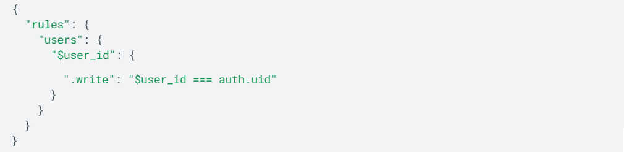
Promenljiva auth
Firebase autentifikacija se integriše sa Firebase bazom podataka u realnom vremenu kako bi omogućila kontrolu pristupa podacima po korisniku koristeći uslove

Slide 6
Promenljiva auth
Unapred definisana promenljiva auth u pravilima ima vrednost null pre nego što se izvrši potvrda identiteta. Jednom kada se korisniku potvrdi identitet pomoću Firebase autentifikacije, sadržaće sledeće atribute:
  Provider
  Uid
  Token

Slide 7
Sigurnosna pravila
Omogućavaju kontrolu pristupa podacima u bazi podataka
Pravila su definisana odvojeno od logike aplikacije
Tri vrste pravila za primenu sigurnosti (read, write, validate)
Primenjuju se atomično

Slide 8
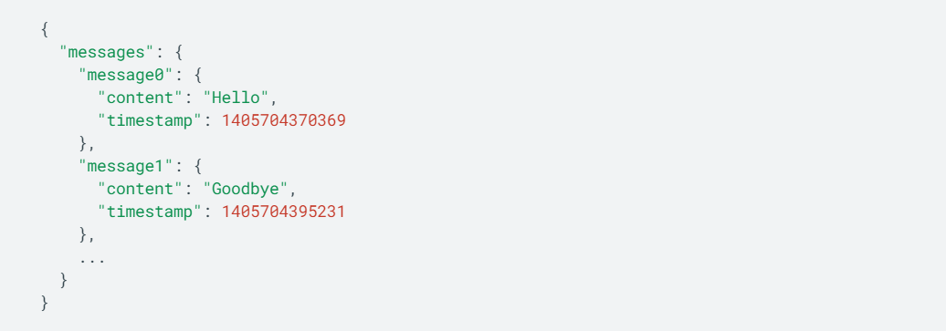
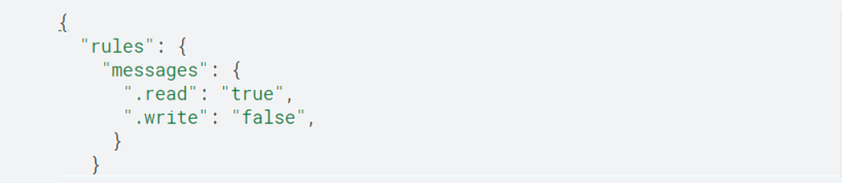
Sigurnosna pravila - struktuiranje

Slide 9
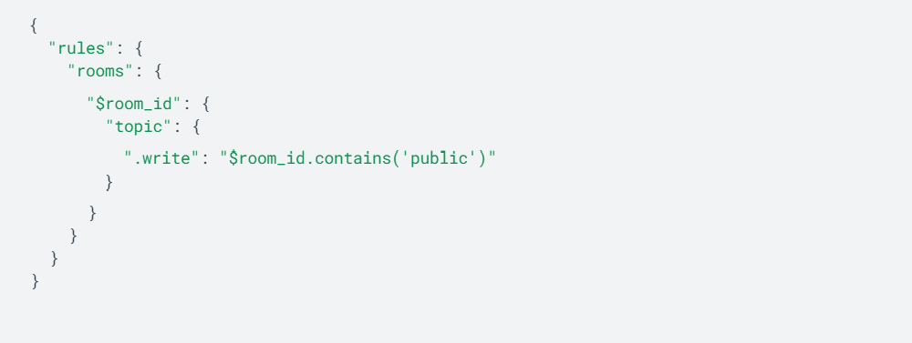
Sigurnosna pravila - Wildcard promenljive

Slide 10
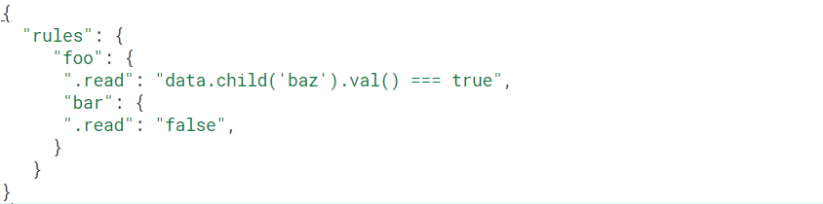
Sigurnosna pravila - Kaskadno propagiranje pravila

Slide 11
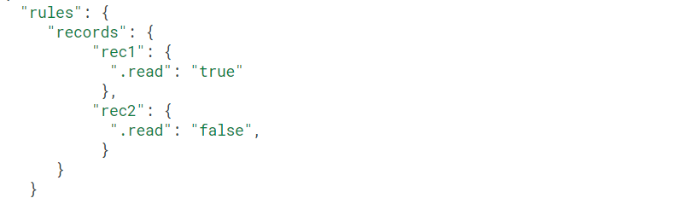
Filtriranje sigurnosnih pravila

Slide 12
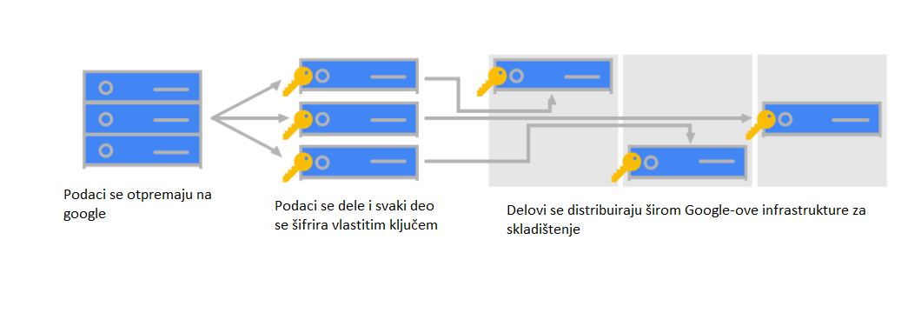
Šifriranje - šifriranje na sloju sistema za skladištenje

Slide 13
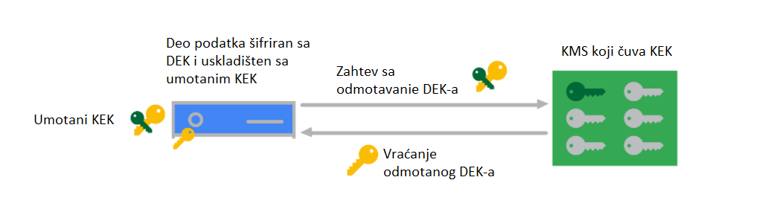
Šifriranje - Upravljanje ključevima

Slide 14
Šifriranje - šifriranje na strani klijenta
Sama enkripcija je dovoljno jednostavna za izvođenje sa postojećim bibliotekama, koristeći simetrični ključ - AES
Problem je gde čuvati ovaj ključ
Moguća rešenja:
  Ključevi šifrirani lozinkom
  Čuvati ključ na korisničkom uređaju
  Google usluga upravljanja ključevima (KMS) za šifrovanje ključeva
  Skrivanje ključa na korisnikovom Google nalogu

Slide 15
Hvala na pažnji!

